Slide 1
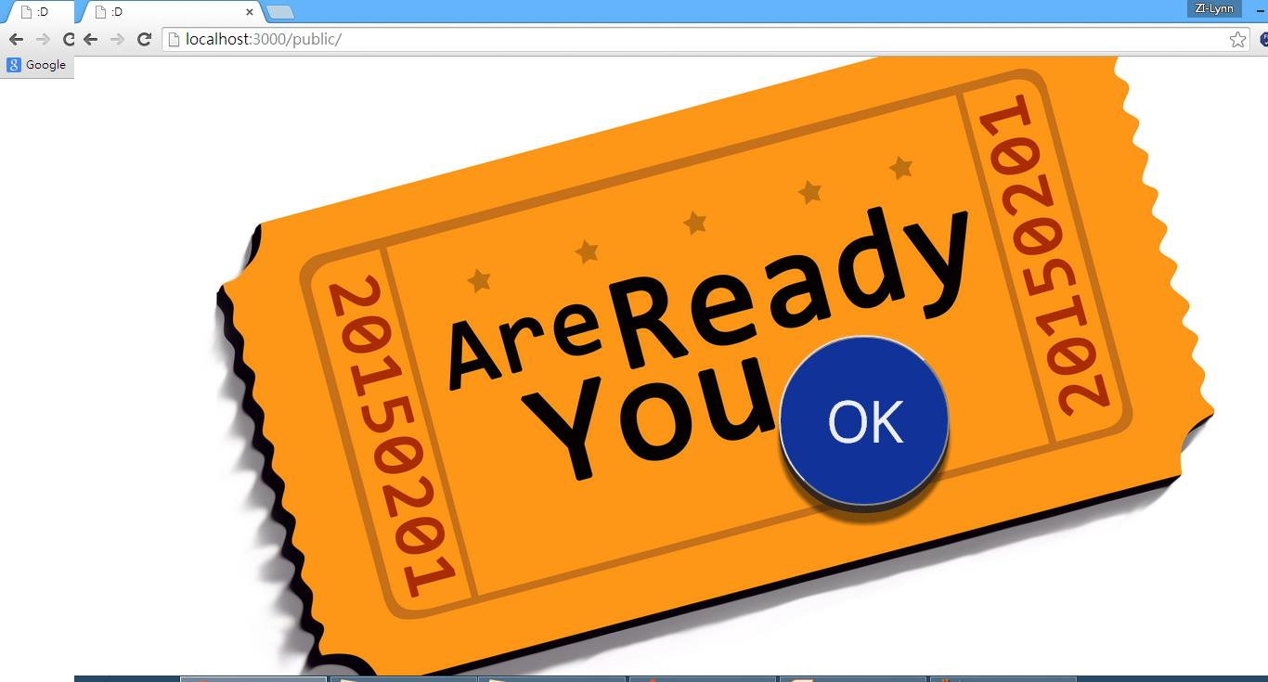
Ticket Server
第十組
陳鐘誠、黃帝維、李東岳、張嘉哲、吳梓麟、吳家瑄 、陳郁雯

Slide 2
動機： 寬宏售票在流量大時，無法負荷
導致使用者無法購票 原因：
JS + CSS效能差，頻寬不足，Cache演算法不佳 想法: Node.js的效能佳，使用socket.io(非同步IO)
Event driven解決Blocking問題

Slide 3
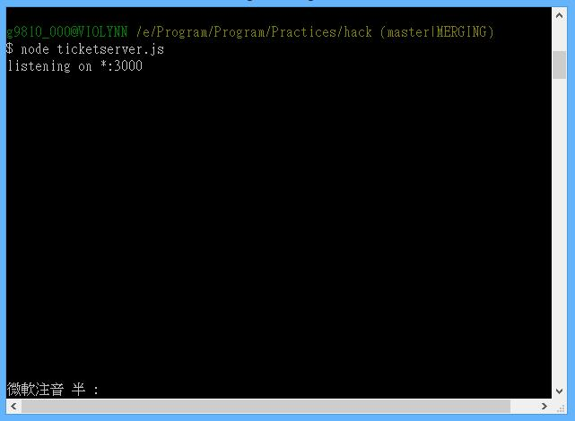
使用Node.js作為server端

Slide 4
開始畫面

Slide 5
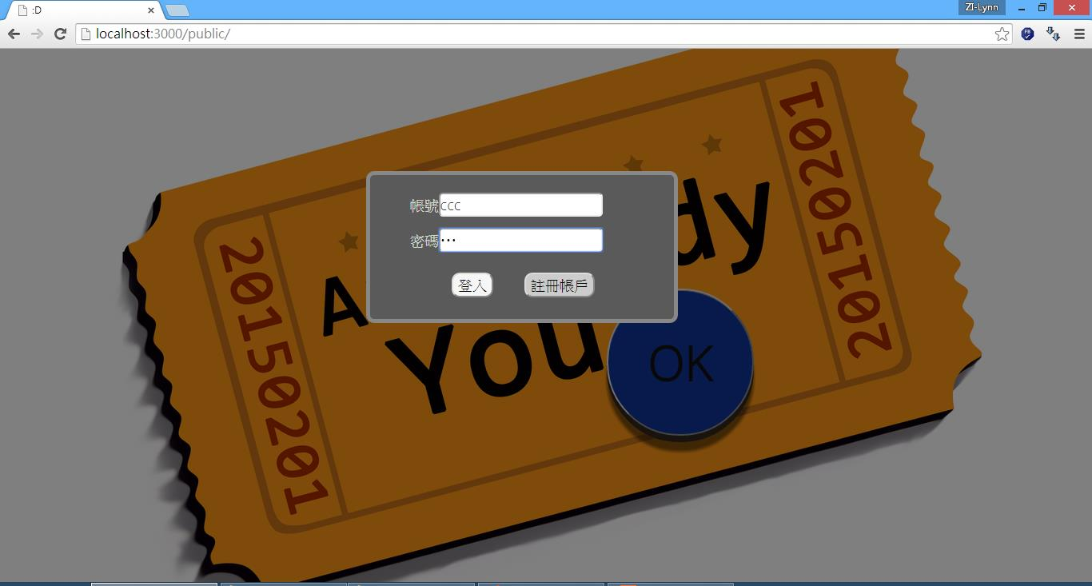
登入機制

Slide 6
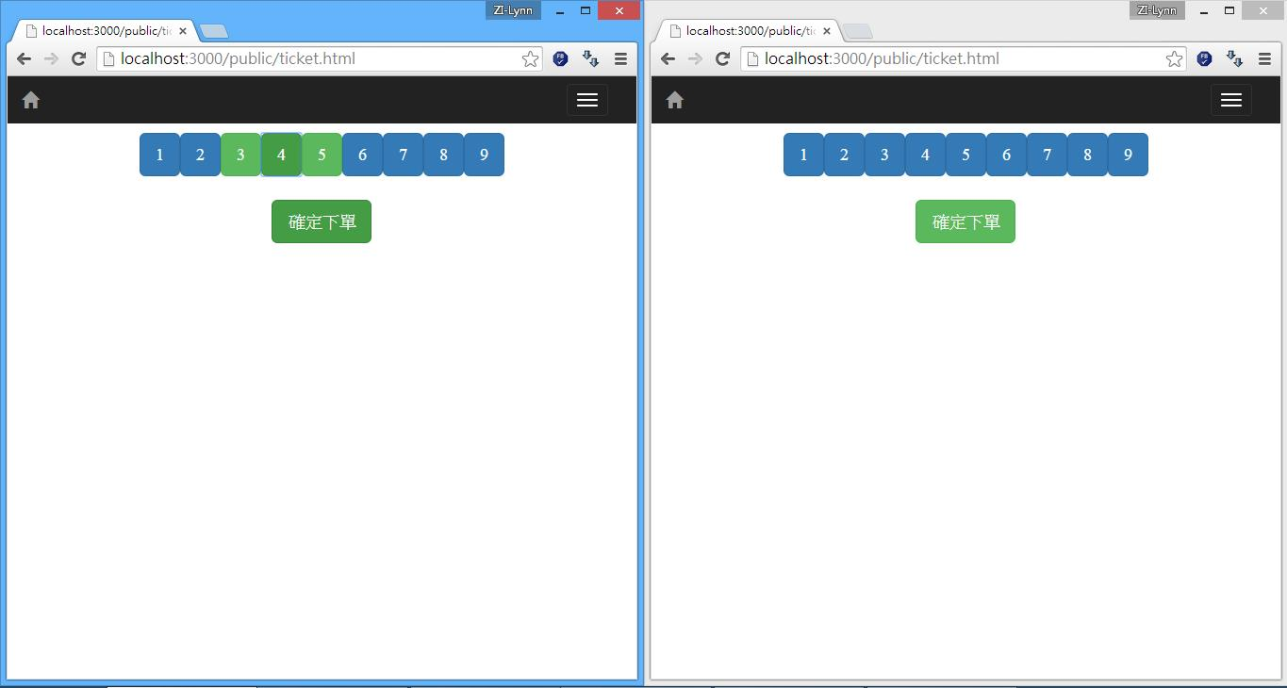
開始選位

Slide 7
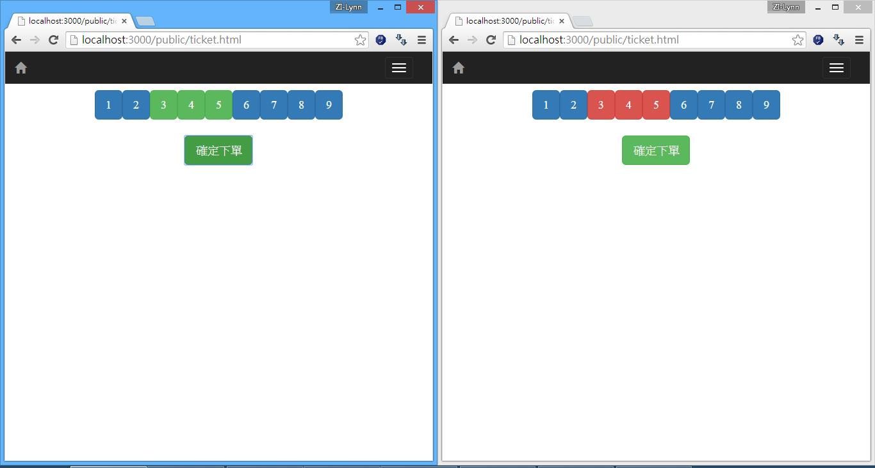
藉由socket.io溝通連上的頁面

Slide 8
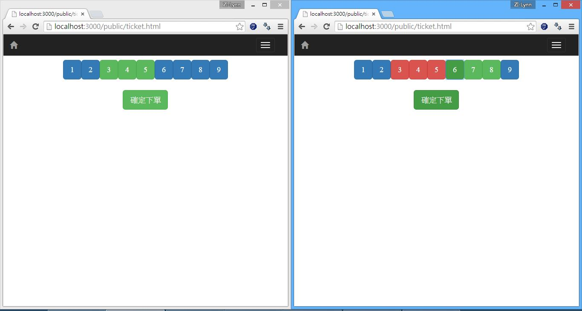

Slide 9
Thank’s Everyone

